Slide 1
Wiskunde: Inhoud
Instructiefilmpje - 1 basis/kader
Fons van de Loo

Slide 2
Doel
Aan het eind van dit filmpje kun je:
De inhoud van een balk en kubus berekenen

Slide 3
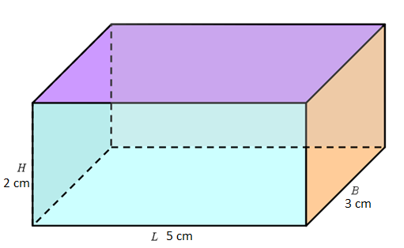
Voorkennis
Ruimtefiguur: balk en kubus
Ribben: lengte, breedte en hoogte
Lengtematen: mm, cm en m

Slide 4
Voorkennis
Oppervlaktematen: mm², cm² en m²
lengte x breedte = oppervlakte
Oppervlakte in cm² ?

Slide 5
Voorkennis
Oppervlaktematen: mm², cm² en m²
lengte x breedte = oppervlakte
Oppervlakte in cm² ?
5 x 3 = 15
Oppervlakte is 15 cm²

Slide 6
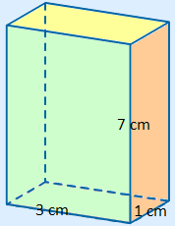
Uitleg
Oppervlakte = lengte x breedte
Inhoud = lengte x breedte x hoogte

Slide 7
Uitleg
Oppervlakte = lengte x breedte
= 3 x 1 = 3 cm²
Inhoud = lengte x breedte x hoogte

Slide 8
Uitleg
Oppervlakte = lengte x breedte
= 3 x 1 = 3 cm²
Inhoud = lengte x breedte x hoogte
= 3 x 1 x 7 = 21 cm³

Slide 9
Uitleg
Oppervlakte = lengte x breedte
= 3 x 1 = 3 cm²
Inhoud = lengte x breedte x hoogte
= 3 x 1 x 7 = 21 cm³
Inhoudsmaten mm³, cm³ en m³
kubieke

Slide 10
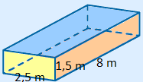
som
Bereken de inhoud van de balk:

Slide 11
Uitwerking
Bereken de inhoud van de balk:
Inhoud = lengte x breedte x hoogte

Slide 12
Uitwerking
Bereken de inhoud van de balk:
Inhoud = lengte x breedte x hoogte
Inhoud = 2,5 x 8 x 1,5 = 30 m³

Slide 13
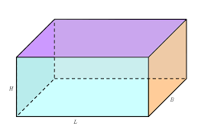
samenvatting
Inhoud = lengte x breedte x hoogte
Inhoudsmaten mm³, cm³ en m³

